Slide 1


Кибербезопасность 2015
Учитель информатики и ОБЖ
Пронькина Л.А.
МОУ «Яснозоренская СОШ»
2015 г.

Slide 2

В настоящее время наблюдается резкий рост инцидентов в области информационной безопасности, которые имеют широкое распространение и приобретают угрожающий характер. Многие из подобных атак затрагивают широкий круг частных, корпоративных, а также государственных интересов.
.

Slide 3
Немного истории
Интерне́т (англ. Internet, МФА: ) — всемирная система объединённых компьютерных сетей для хранения и передачи информации. Часто упоминается как Всемирная сеть и Глобальная сеть, а также просто Сеть. На основе Интернета работает Всемирная паутина (World Wide Web, WWW) и множество других систем передачи данных.
К 30 июня 2015 года число пользователей, регулярно использующих Интернет, составило более чем 2,9 млрд человек, более трети населения Земли пользовалось услугами Интернета.

Slide 4
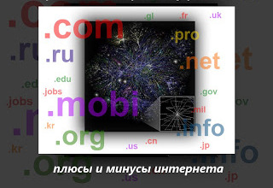
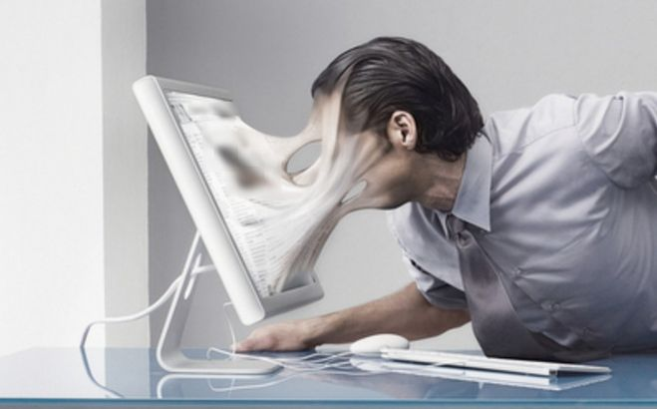
Плюсы и минусы интернета
В интернет сейчас трудно не найти доступа: подключиться можно с помощью модема, Wi-Fi-роутера, USB-модема, сетей 3G и 4G, с телевизора, компьютера, мобильного телефона, смартфона, электронной книги - с каждым днём число устройств с выходом в интернет растёт.

Slide 5

1.Интернет - бесценное хранилище человеческого опыта и полезной информации. Любой желающий может использовать его содержимое в своих целях.
2.Интернет - неограниченное общение, включающее в себя переписки, голосовое общение, видеосвязь. В социальных сетях можно найти своих одноклассников, однокурсников, сослуживцев, коллег.
3.Интернет - место, где можно высказаться, проконсультироваться, поделиться с людьми опытом.
4.Создавать сайты в интернете в последнее время стало невероятно просто - всего несколько кликов и добротный сайт готов.
5.В интернете можно скачивать игры, фотографии, мелодии, песни, видео, документы. Не исключена возможность их там размещать.

Slide 6
6.В интернете всегда можно найти единомышленников или просто весёлую компанию.
7.Интернет делает человека более просвещённым, рассудительным - многим вещам можно научиться, не отходя от дисплея.
8.В интернете можно зарабатывать. Писатель, дизайнер, программист и многие другие смогут найти в интернете хороший стабильный заработок.
9.В интернете можно чувствовать себя свободнее, чем в реальном мире.
10.В интернете можно широко самореализоваться.
11.В интернете можно следить за последними новостями в мире и в своей стране.
12.В интернете можно рекламировать свою корпорацию, заниматься бизнесом, участвовать в торгах, аукционах, играть на биржах.

Slide 7

1.В интернете имеются сайты-ловушки, сайты без контента с одной только рекламой и заражённые сайты.
2.В некоторых сегментах интернета есть цензура.
3.Интернет часто отнимает больше времени, чем нужно там проводить (Опционально).
4.В интернете действует невиданное количество порно-сайтов, сайтов для анонимных самоубийц и прочих негативных элементов.
5.В интернете Вас могут оскорбить, унизить, провоцировать на неадекватную реакцию.
6.В интернете много сайтов, предлагающих работу, но затем отказывающих в выплатах. 7.В некоторых странах цены на интернет непомерно завышают.

Slide 8
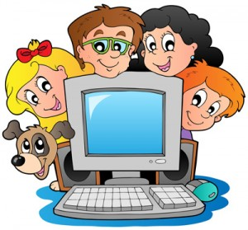
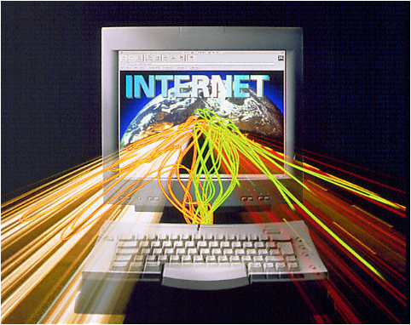

Как интернет влияет на детей и на общество в целом

Slide 9
Влияние интернета на общество.
Одним из наиболее очевидным влиянием интернета на общество является его информированность, которая растет на фоне роста пользователей интернета. Сегодня количество пользователей интернета растет “не по дням, а по часам” и каждый из них сидя дома в спокойной обстановке может выяснить любой вопрос, узнать любую интересующую его информацию, начиная от глобальных вопросов – смысла жизни или глобального потепления, заканчивая вопросами поиска ближайших к дому аптек или магазинов одежды.

Slide 10

Влияние интернета на молодежь, на подростков, на школьников.
Благодаря сети Интернет молодежь, подростки могут найти ответы на те вопросы, на которые у взрослых часто нет времени или желания ответить. Как соблазнить понравившуюся девушку, парня? Как найти хорошую работу? Куда поехать учиться за границу? Как выучить иностранный язык? Как быть красивым, красивой? Маленькая частичка того, что могут узнать в интернете молодые люди. Новые знакомства, общение(блоги, форумы), а в некоторых случаях даже денежная работа, свои проекты, хороший заработок.

Slide 11
Влияние интернета на детей, на ребенка.
Для детей в интернете тоже много интересного мультфильмы, игры, головоломки. Утолить детское любопытство интернет способен очень даже неплохо. Кроме того, развивается моторика, ведь для хождения по интернету надо нажимать много разных клавиш, развивается способность читать и быстро усваивать прочитанную информацию, как следствие развивается память. Что говорить – интернет для детей просто находка, а вот если ребенок будет изучать интернет вместе с родителями тогда результат будет еще лучше, ведь они всегда подскажут и всегда оградят от ненужной информации.

Slide 12
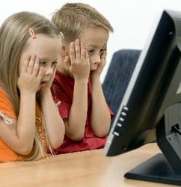
Пагубное, отрицательное влияние интернета на человека.
В интернете как и во всем необходима мера и предосторожность. Достаточно длительное пребывание в интернете ограждает человека от реальной жизни, заменяя её на виртуальную, что пагубно влияет на психику и здоровье. Во всем нужно знать меру.

Slide 13
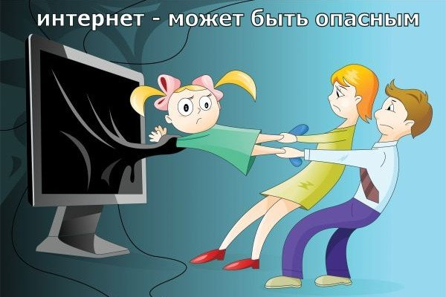

Slide 14
10 советов по безопасности в Интернете
Совет №1. Не ходите по подозрительным ссылкам.
Совет №2. Доверяйте антиспам-фильтрам электронной почты.
Совет №3. Установите комплексную систему защиты.
Совет №4. Пользуйте браузерами Mozilla Firefox, Google Chrome и Apple Safari.
Совет №5. Не верьте предложениям прочитать чужие SMS или посмотреть на «шокирующее видео ».
Совет №6. Купите Apple Macintosh.
Совет №7. Пользуйтесь лицензионным ПО.
Совет №8. Делайте покупки только в проверенных онлайн-магазинах.
Совет №9. Регулярно устанавливайте обновления программ.
Совет №10. С осторожностью относитесь к скачиваемым в Интернете файлам.

Slide 15

К сожалению, качество информации, представленной в Сети, оставляет желать лучшего. Существует большое количество интернет-ресурсов, содержащих недостоверную информацию. Например, всем известная интернет-энциклопедия под названием «Википедия» имеет множество недоработанных статей и массу неточной информации, требующей внесения изменений и дополнений.

Slide 16

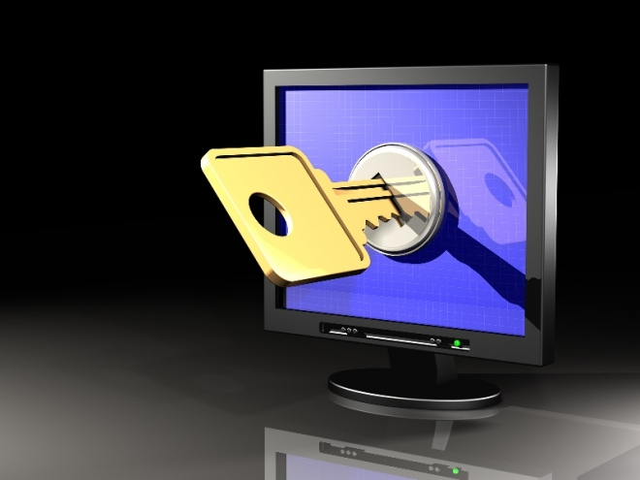
Основными задачами обеспечения безопасности считаются:
доступность, целостность, включающая аутентичность, а также конфиденциальность.
Кибербезопасность является необходимым условием развития информационного общества.

